Slide 1




Slide 2
Ablauf des Projekttags
08:00 Uhr Einführung
08:20 Uhr Wie nehmt ihr politische Kommunikation wahr?
08:40 Uhr Wie funktioniert politische Kommunikation?
09:00 Uhr Übung: Schlagzeilen unter der Lupe
10:30 Uhr Übung: Storytelling-Workshop
12:00 Uhr Vorstellung eurer Perspektiven
13:00 Uhr Evaluation und Reflexion
Notes:
Wir werden im Laufe des Projekttags auch Pausen machen, die aber nicht zu den regulären Zeiten stattfinden werden, da wir sie an den Ablauf des Projekttags anpassen. Sollte jemand von euch während der regulären Pausen etwas zu klären haben (mit dem Sekretariat o.ä.), könnt ihr gerne auf uns zukommen

Slide 3
EUROSOC#DIGITAL
Gemeinnützige GmbH aus Berlin
Themen: Europäische Union, Demokratie und Beteiligung, Medienkompetenz
Durchführung von Projekttagen zur europapolitischen Bildung und Entwicklung von Lehrmaterialien
Notes:
Vorstellung von E#D
Gemeinnützige Organisation aus Berlin
Verstehen uns als unabhängige Denkwerkstatt
Spezialisierung auf Bildungs- und Beratungskonzepte für zukunftsrelevante Politikfelder der EU-Politik, wie Regionalpolitik, nachhaltige Entwicklung, Klimapolitik, neue Technologien

Slide 4
Ziele des Projekttags
1) (Aktuelle) Politische Narrative erkennen und verstehen können
2) Die Rolle von politischer Kommunikation bewerten können
3) Eine eigene Geschichte zu einem selbstgewählten Thema formulieren

Slide 5
Erasmus + - Was ist das?
Umfasst alle EU-Programme für allgemeine und berufliche Bildung, Jugend und Sport
Förderung von Austausch und Praktika für u.a. Auszubildende
Europäisches Solidaritätskorps
Notes:
Umfasst im Zeitraum von 2021-2027 alle EU-Programme für allgemeine und berufliche Bildung, Jugend und Sport
Im Zentrum des Programms: Förderung der Mobilität zu Lernzwecken.
Möglichkeiten in der beruflichen Aus- und Weiterbildung: Erasmus+ unterstützt Praktika für Lernende in der beruflichen Aus- und Weiterbildung in den Programmländern (alle EU-MS und Island, Liechtenstein, Norwegen, Türkei, Serbien und die ehem. Jugoslawische Republik Mazedonien)
Praktika am Arbeitsplatz dauern min. 2 Wochen, höchstens 12 Monate. Bezuschusst werden Reisekosten und Aufenthaltskosten und ggf. ein Taschengeld. Ebenso gibt es bei Absolvierung verschiedene Zertifikate, die sich gut in Bewerbungen machen. Vor.- und Nachbereitung wird organisiert.
Bis hetzt erhielten 650.000 Berufsschüler*innen und Auszubildende Stipendien, um im Ausland zu lernen.
Europäisches Solidaritätskorps: Programm der EU zur Förderung des Zusammenhalts unter den teilnehmenden Ländern was insbesondere über Praktika, Freiwilligentätigkeiten und Solidaritätsprojekte geschieht. Interessierte können sich im Portal des Europäischen Solidaritätskorps registieren und werden dann zur Teilnahme an Projekten von verschiedensten Organisationen eingeladen. Es werden auch konkrete Stellen ausgeschrieben, auf die man sich bewerben kann.

Slide 6
Von der Europäischen Union finanziert. Die geäußerten Ansichten und Meinungen entsprechen jedoch ausschließlich denen des Autors bzw. der Autoren und spiegeln nicht zwingend die der Europäischen Union oder der Europäischen Kommission wider. Weder die Europäische Union noch die Europäische Kommission können dafür verantwortlich gemacht werden.

Slide 7
Wie blicken junge Wähler:innen auf
Politik, Parteien und Gesellschaft?
Notes:
https://library.fes.de/pdf-files/a-p-b/20355.pdf Seite 17
Diese Studie basiert auf Forschungsergebnissen von infra-test dimap und Kantar Public. Im zweiten Kapitel wird daher das methodische Vorgehen kurz skizziert. Im dritten Kapitel stellen wir die Frage, was jungen Wähler:innen im Leben wichtig ist, und befassen uns mit deren Blick auf die Verhältnisse in Deutschland, ihre Zufriedenheit in verschiedenen Lebensbereichen wie Familie, Wohnsituation und berufliche Perspektiven. Außerdem wird die Bedeutung von einigen Wertorientierungen der Jungwähler:innen und ihre Zustimmung zu unterschiedlichen Politikvorschlägen dargestellt. Das vierte Kapitel geht der Frage nach, welchen Blick die 16- bis 30-jährigen Jungwähler:innen in Deutschland auf Demokratie, Politik und Parteien haben. Dabei werden ihre Demokratiezufriedenheit und ihre generellen Einstellungen zur Politik und Parteien untersucht. Im fünften Kapitel wird analysiert, wo sich junge Wähler:innen im klassischen Links-Rechts-Schema selbst verorten und wie sie die im Bundestag vertretenen politischen Parteien unter-
scheiden und einordnen. Im sechsten Kapitel werden die Berührungspunkte mit Politik und Parteien genauer betrachtet: Wo wird über Politik geredet? Wo wird sich informiert? Welche Informations- und Kommunikationskanäle werden genutzt? Wie ist das Interesse am eigenen politischen Engagement? Das siebte Kapitel befasst sich mit den Wahlmotiven junger Wähler:innen. Anhand verschiedener
Modelle und Daten wird herausgearbeitet, welche Faktoren einen Einfluss auf die Wahlentscheidungen junger Wähler:innen haben und über welches Wahlpotenzial die Parteien unter jungen Menschen verfügen. Das achte Kapitel formuliert als Schlussfolgerung fünf zentrale Empfehlungen, wie Politik und Gesellschaft auf die Bedürfnisse junger Menschen besser eingehen können.
Ergebnisse: Junge Menschen sind grundsätzlich mit ihrem Leben zufrieden, die aktuellen Krisen führen jedoch zu einer starken Verunsicherung.
Die Demokratiezufriedenheit ist stabil und unterscheidet sich nicht groß von der Gesamtbevölkerung. Doch zumindest knapp die Hälfte der jungen Befragten übt Kritik an der Funktionsweise unserer Demokratie. Viele der Jungwähler:innen sind mit dem parteipolitischen Angebot unzufrieden und fühlen sich in der Politik nicht ausreichend gesehen.
Jungwähler:innen verorten sich politisch links der Mitte und positionieren sich in ihren Policy-Präferenzen mehrheitlich links (Gleichberechtigung, Klimaschutz und höhere Steuern) mit Ausnahme bei der Aufnahme weiterer Staatsschulden, in der Migrationsfrage ist die Jungwählerschaft gespalten. Hauptberührungspunkte mit Politik sind für junge Menschen der alltägliche Medienkonsum, insbesondere die Social-Media Nutzung, aber auch das persönliche Gespräch ist nach wie vor wichtig. Finanzielle und soziale Sicherheit sind für die 16- bis 30-Jährigen die wichtigsten Werte. Insgesamt lässt sich die junge Generation als pragmatisch postmaterialistisch beschreiben – ein sicheres Einkommen ist zwar der wichtigste Wert, diesem folgen aber zahlreiche ideelle Werte. Ausschlaggebend für die Wahlentscheidung der Jungwähler:innen sind die programmatischen Inhalte der Parteien, ihre Zukunftskompetenz und ihre Regierungsfähigkeit. Analysiert nach der jeweiligen Partei anhängerschaft ergeben sich allerdings teils deutliche Unterschiede in den Wahlmotiven der jungen Wähler:innen, wodurch sich die Parteianhänger:innen in ihren jeweiligen Präferenzen voneinander abgrenzen lassen.

Slide 8
Wie blicken junge Wähler:innen auf
Politik, Parteien und Gesellschaft?
Jenseits von Wahlen gibt es für Bürger:innen
nicht genügend Beteiligungsmöglichkeiten.

Slide 9


Wie blicken junge Wähler:innen auf
Politik, Parteien und Gesellschaft?

Slide 10
Wie blicken junge Wähler:innen auf
Politik, Parteien und Gesellschaft?
Parteien sind offen für die Ideen von
jungen Leuten.
Notes:
https://library.fes.de/pdf-files/a-p-b/20355.pdf Seite 17

Slide 11
Wie blicken junge Wähler:innen auf
Politik, Parteien und Gesellschaft?
Notes:
https://library.fes.de/pdf-files/a-p-b/20355.pdf Seite 17
Diese Studie basiert auf Forschungsergebnissen von infra-test dimap und Kantar Public. Im zweiten Kapitel wird daher das methodische Vorgehen kurz skizziert. Im dritten Kapitel stellen wir die Frage, was jungen Wähler:innen im Leben wichtig ist, und befassen uns mit deren Blick auf die Verhältnisse in Deutschland, ihre Zufriedenheit in verschiedenen Lebensbereichen wie Familie, Wohnsituation und berufliche Perspektiven. Außerdem wird die Bedeutung von einigen Wertorientierungen der Jungwähler:innen und ihre Zustimmung zu unterschiedlichen Politikvorschlägen dargestellt. Das vierte Kapitel geht der Frage nach, welchen Blick die 16- bis 30-jährigen Jungwähler:innen in Deutschland auf Demokratie, Politik und Parteien haben. Dabei werden ihre Demokratiezufriedenheit und ihre generellen Einstellungen zur Politik und Parteien untersucht. Im fünften Kapitel wird analysiert, wo sich junge Wähler:innen im klassischen Links-Rechts-Schema selbst verorten und wie sie die im Bundestag vertretenen politischen Parteien unter-
scheiden und einordnen. Im sechsten Kapitel werden die Berührungspunkte mit Politik und Parteien genauer betrachtet: Wo wird über Politik geredet? Wo wird sich informiert? Welche Informations- und Kommunikationskanäle werden genutzt? Wie ist das Interesse am eigenen politischen Engagement? Das siebte Kapitel befasst sich mit den Wahlmotiven junger Wähler:innen. Anhand verschiedener
Modelle und Daten wird herausgearbeitet, welche Faktoren einen Einfluss auf die Wahlentscheidungen junger Wähler:innen haben und über welches Wahlpotenzial die Parteien unter jungen Menschen verfügen. Das achte Kapitel formuliert als Schlussfolgerung fünf zentrale Empfehlungen, wie Politik und Gesellschaft auf die Bedürfnisse junger Menschen besser eingehen können.
Ergebnisse: Junge Menschen sind grundsätzlich mit ihrem Leben zufrieden, die aktuellen Krisen führen jedoch zu einer starken Verunsicherung.
Die Demokratiezufriedenheit ist stabil und unterscheidet sich nicht groß von der Gesamtbevölkerung. Doch zumindest knapp die Hälfte der jungen Befragten übt Kritik an der Funktionsweise unserer Demokratie. Viele der Jungwähler:innen sind mit dem parteipolitischen Angebot unzufrieden und fühlen sich in der Politik nicht ausreichend gesehen.
Jungwähler:innen verorten sich politisch links der Mitte und positionieren sich in ihren Policy-Präferenzen mehrheitlich links (Gleichberechtigung, Klimaschutz und höhere Steuern) mit Ausnahme bei der Aufnahme weiterer Staatsschulden, in der Migrationsfrage ist die Jungwählerschaft gespalten. Hauptberührungspunkte mit Politik sind für junge Menschen der alltägliche Medienkonsum, insbesondere die Social-Media Nutzung, aber auch das persönliche Gespräch ist nach wie vor wichtig. Finanzielle und soziale Sicherheit sind für die 16- bis 30-Jährigen die wichtigsten Werte. Insgesamt lässt sich die junge Generation als pragmatisch postmaterialistisch beschreiben – ein sicheres Einkommen ist zwar der wichtigste Wert, diesem folgen aber zahlreiche ideelle Werte. Ausschlaggebend für die Wahlentscheidung der Jungwähler:innen sind die programmatischen Inhalte der Parteien, ihre Zukunftskompetenz und ihre Regierungsfähigkeit. Analysiert nach der jeweiligen Partei anhängerschaft ergeben sich allerdings teils deutliche Unterschiede in den Wahlmotiven der jungen Wähler:innen, wodurch sich die Parteianhänger:innen in ihren jeweiligen Präferenzen voneinander abgrenzen lassen.

Slide 12
Wie blicken junge Wähler:innen auf
Politik, Parteien und Gesellschaft?
Die Politik nimmt die Sorgen junger
Menschen ernst.

Slide 13
Wie blicken junge Wähler:innen auf
Politik, Parteien und Gesellschaft?

Slide 14
Wie blicken junge Wähler:innen auf
Politik, Parteien und Gesellschaft?
Politiker:innen benutzen eine Sprache, die
für mich fremd und unverständlich ist.
Notes:
https://library.fes.de/pdf-files/a-p-b/20355.pdf Seite 17

Slide 15
Wie blicken junge Wähler:innen auf
Politik, Parteien und Gesellschaft?
Notes:
https://library.fes.de/pdf-files/a-p-b/20355.pdf Seite 17

Slide 16
Bevor wir weitermachen…
… was ist politische Kommunikation?

Slide 17
Politische Kommunikation
Ziel von politischer Kommunikation:
Die wichtigste Funktion der politischen Kommunikation ist Persuasion, also der Versuch, mit sprachlichen Mitteln die Meinungen und Einstellungen der Adressat*innen zu beeinflussen.
Notes:
https://www.bpb.de/themen/parteien/sprache-und-politik/42687/funktionen-politischer-sprache/
Ergänzung: Kommunikation ist nicht nur gesprochene Sprache
Einstellungsmodifikation = deine Meinung ändert sich
Einstellungspolarisierung = deine Meinung wird stärker/extremer
Einstellungsaffirmation = deine Meinung wird bestärkt/bestätigt

Slide 18
Politische Narrative
Ein politisches Narrativ ist eine Erzählung, mit der eine bestimmte Sicht auf ein Thema dargestellt wird.
Es geht dabei nicht um eine Geschichte im klassischen Sinne, die einen Anfang und ein Ende hat, sondern um eine bestimmte Art, ein politisches Problem, ein Ziel oder eine Gruppe darzustellen, sodass es für andere sinnvoll, überzeugend oder einleuchtend klingt.
Ein Narrativ bildet die Grundlage für Werte, Bewertungen und Sichtweisen innerhalb einer Geschichte und auch in der politischen Kommunikation und spiegelt eine bestimmte Weltsicht wider.
Notes:
Worauf baut politische Kommunikation auf? Auf Narrativen!
Narrative helfen politischen Akteur*innen zu kommunizieren, weil sie wissen welche Grundwerte, Gefühle und Sichtweisen sie kommunizieren wollen. Des Weiteren bildet ihr Narrativ die Grundlage für ihre Weltsicht und kann so immer wieder „aufgewärmt“ werden innerhalb der politischen Kommunikation. Auf diese Weise stärken Parteien ihr Profil.

Slide 19
Politische Narrative
„Wir brauchen weniger Regulierung
auf dem Wohnungsmarkt
und nicht noch immer eine Schippe drauf.“
Quelle: Hessenschau (2025)
Notes:
Was macht das mit euch? Welche Gefühle transportiert der Satz?
Anderes Beispiel
Wohnungsmarkt? – finde die letzten beiden gut oder 1 und 4
Wir brauchen weniger Regulierung auf dem Wohnungsmarkt und nicht noch immer eine Schippe drauf. - https://www.hessenschau.de/politik/bussgeld-bis-500000-euro-in-hessen-kann-leerstand-von-wohnungen-bald-teuer-werden-v4,wohnungen-leerstand-hessen-100.html
Der Wohnungsmarkt steht am Kipppunkt. - https://www.n-tv.de/ticker/Der-Wohnungsmarkt-steht-am-Kipppunkt-article24066763.html
Wenn sich Vermieten für sie nicht mehr lohnt, wird sich die Lage auf dem Wohnungsmarkt zusätzlich verschärfen. - https://www.focus.de/politik/deutschland/keine-politik-fuer-menschen-fdp-verschaerft-kritik-an-habeck-wegen-moeglichem-gas-und-oelheizungsverbot_id_187112701.html
Steigende Mieten sind zu einer der drängendsten sozialen Fragen unserer Zeit geworden. - https://www.zeit.de/news/2025-05/25/nrw-gruene-setzen-im-kommunalwahlkampf-auf-wohnungspolitik

Slide 20
Politische Narrative
„Steigende Mieten sind zu einer der
drängensten sozialen Fragen unserer Zeit
geworden.“
Quelle: Die Zeit (2025)
Notes:
Steigende Mieten sind zu einer der drängendsten sozialen Fragen unserer Zeit geworden. Was macht das mit euch? Welche Gefühle transportiert der Satz?
Wir arbeiten zu wenig / junge Menschen chillen nur
Zwei verschiedene Narrative zu einem Fakt
zB
Dönerpreisbremse
Geschlechtergerechtigkeit (Femizide)

Slide 21
Politische Narrative
„Wir brauchen weniger Regulierung
auf dem Wohnungsmarkt
und nicht noch immer eine Schippe drauf.“
„Steigende Mieten sind zu einer der
drängensten sozialen Fragen unserer
Zeit geworden.“
Quelle: Die Zeit (2025)
Quelle: Hessenschau (2025)
Notes:
Beides bezieht sich auf dieselbe Situation, aber das Narrativ gibt der Aussage eine Richtung, eine Bedeutung und ein Gefühl – hier z. B. Hoffnung, Stolz, Zusammenhalt.

Slide 22
Warum gibt es politische Narrative?
Um Menschen zu überzeugen
– Ein Narrativ hilft, politische Ideen einfacher zu erklären und emotional zu verpacken.
Um Zustimmung zu gewinnen
– Wenn ein Narrativ gut gemacht ist, glauben viele Menschen, dass es plausibel und richtig klingt.
Um ein „Wir-Gefühl“ zu schaffen
– Ein Narrativ kann ein Gefühl von Gemeinschaft, Gefahr oder Hoffnung erzeugen, je nach Ziel.
Um politische Gegner schlecht aussehen zu lassen
– Manche Narrative stellen die eigene Seite als „gut“ und die andere als „gefährlich“, „faul“ oder „ungerecht“ dar.
Um Entscheidungen zu rechtfertigen
– Politische Maßnahmen wirken logischer, wenn sie in eine „große Erzählung“ eingebettet sind.
Notes:
Narrative machen komplexe Themen verständlicher
Politik ist oft kompliziert und schwer zu durchschauen.
Ein Narrativ vereinfacht Inhalte, verbindet sie mit Emotionen und hilft so, Menschen besser zu erreichen.
Glaubwürdigkeit durch Wiederholung und Emotion
Gut erzählte Narrative wirken plausibel – auch wenn sie nicht ganz der Realität entsprechen.
Sie können durch Wiederholung und emotionale Sprache Zustimmung erzeugen, selbst bei kritischen Themen.
„Wir gegen die anderen“ – Identität und Gemeinschaft
Narrative erzeugen ein „Wir-Gefühl“ – z. B. durch das Schaffen gemeinsamer Werte oder Ängste.
Dadurch wird die eigene Gruppe gestärkt und politische Botschaften wirken verbindender.
Feindbilder schaffen und Gegner abwerten
Manche Narrative nutzen Schwarz-Weiß-Muster: „Wir sind die Guten, die anderen sind gefährlich oder schuld.“
Das kann die öffentliche Meinung über politische Gegner stark beeinflussen – oft einseitig oder unfair.
Politische Maßnahmen besser verkaufen
Entscheidungen wirken überzeugender, wenn sie in eine größere Geschichte eingebettet sind.
Zum Beispiel: „Wir müssen jetzt handeln, damit unsere Kinder eine Zukunft haben.“

Slide 23
Schlagzeilen unter der Lupe
Notes:
Bei der Übung bekommt ihr Schlagzeilen von Politiker*innen und Zeitungsschlagzeilen die ihr analysieren sollt. Das Ziel der Übung ist es grundlegende Narrative innerhalb der politischen Kommunikation zu erkennen. Was ist das Ziel, welche Bilder werden bedient, wie wollen die politischen Akteur*innen ihre Zuhörenden überzeugen.

Slide 24
Schlagzeilen unter der Lupe
Besprecht die Schlagzeilen anhand dieser Fragen:
Thema & Akteur:
Um welches politische Thema geht es? Wer spricht und an wen richtet sich die Aussage?
Sprache:
Welche auffälligen Wörter werden genutzt? Gibt es Wertungen oder Meinungen?
Narrativ & Taktik:
Was ist die grundlegende Botschaft, die vermittelt wird? Auf welche Weise wird die Botschaft vermittelt?
Wirkung:
Wie wirkt die Schlagzeile auf dich, bevor und nachdem du das dazugehörige Factsheet gelesen hast?
Notes:
Hier die neue Version, mit sehr verkürzter Aufgabenstellung, find ich persönlich aber ausreichend, um ins Gespräch zu kommen. Außerdem geben wir so wenig vor, und holen die SuS da ab wo sie sind.
Template aus Problem Statement DT anpassen (Fragen und Layout)

Slide 25


Slide 26
Schlagzeilen unter der Lupe
Bereitet eine Vorstellung eures Themas vor.
Präsentation eurer Schlagzeilen
- Um welches Thema geht es?
- Was sind die Kernaussagen der Schlagzeilen?
- Welche Narrative werden verwendet?
Relevante Fakten zum Thema
  Welche Fakten sollten eure Mitschüler*innen grundsätzlich zu eurem Thema kennen, damit sie die öffentlichen Diskussionen besser verstehen und einordnen können?

Slide 27
Pause

Slide 28
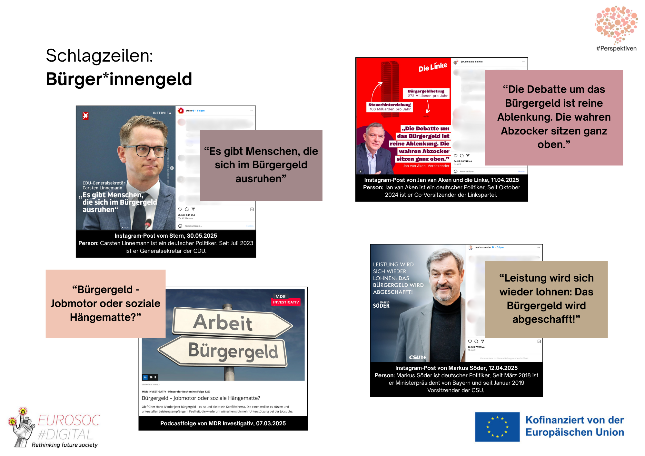
Notes:
Hier müssen dann für die Besprechung die gewählten Schlagzeilen rein und die Redepunkte der Analyse.

Slide 29
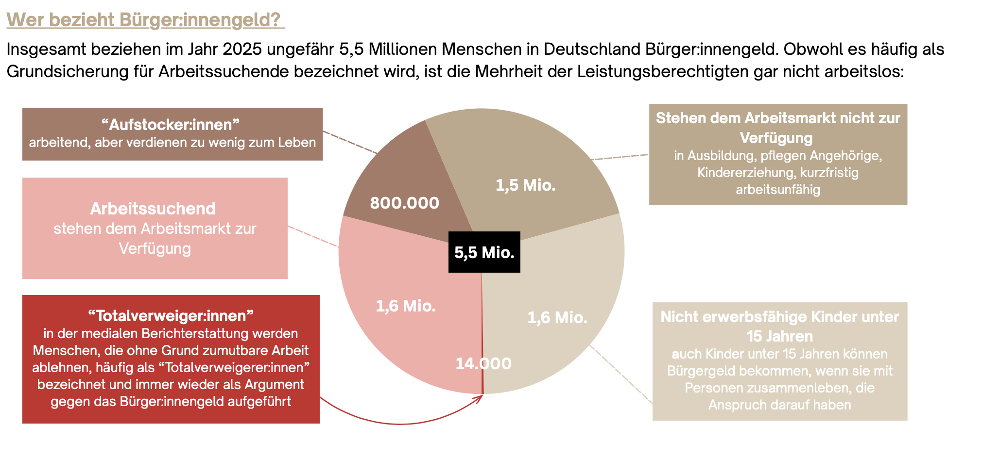

Slide 30
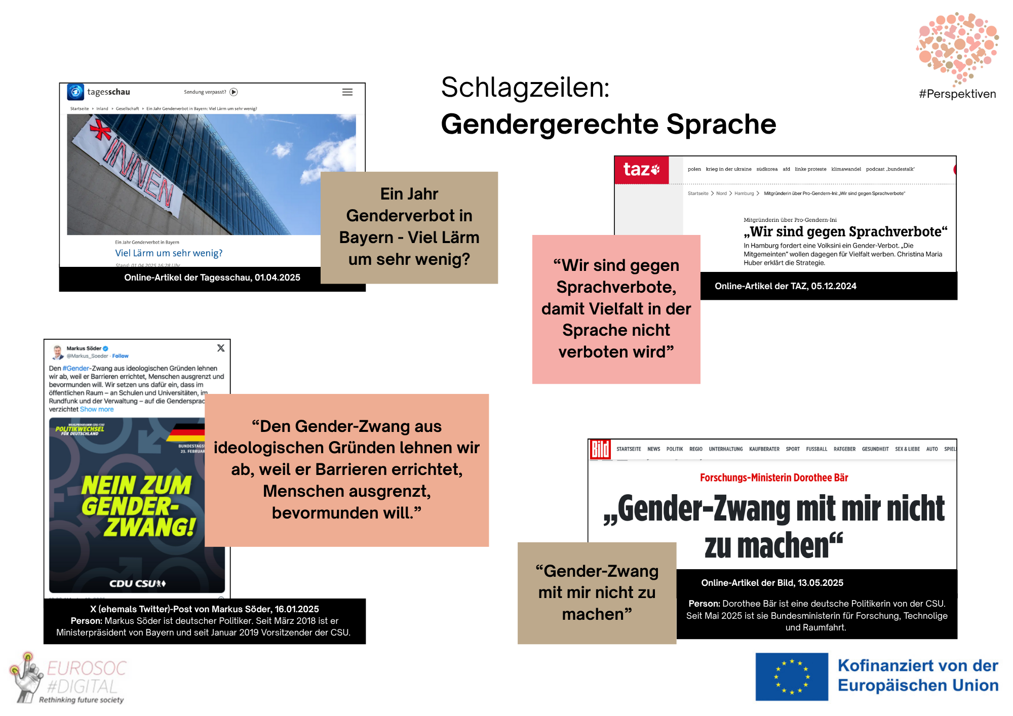
Notes:
Hier müssen dann für die Besprechung die gewählten Schlagzeilen rein und die Redepunkte der Analyse.

Slide 31
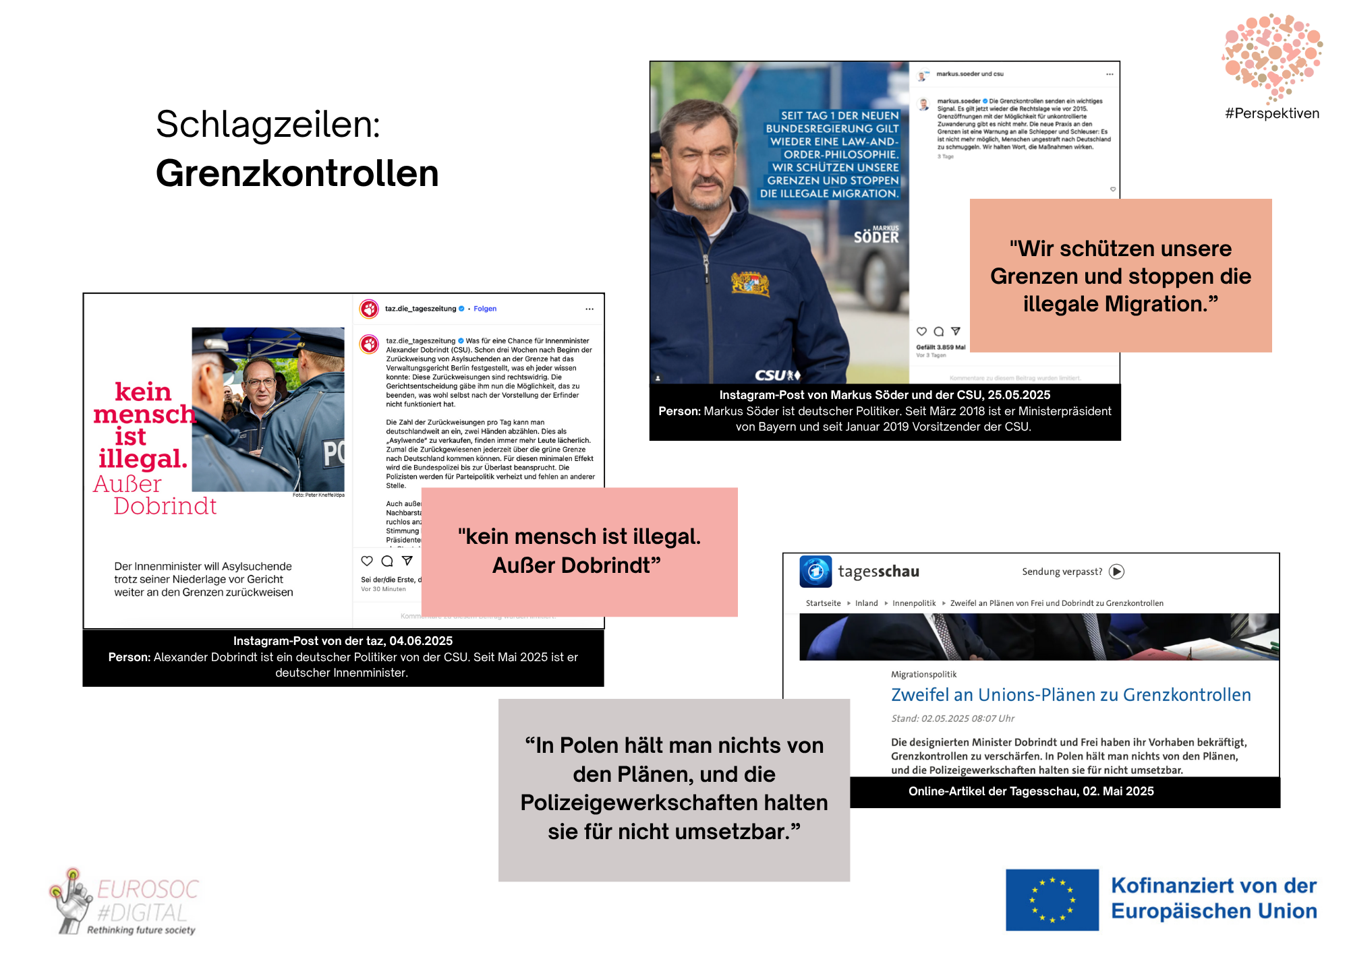
Notes:
Hier müssen dann für die Besprechung die gewählten Schlagzeilen rein und die Redepunkte der Analyse.

Slide 32
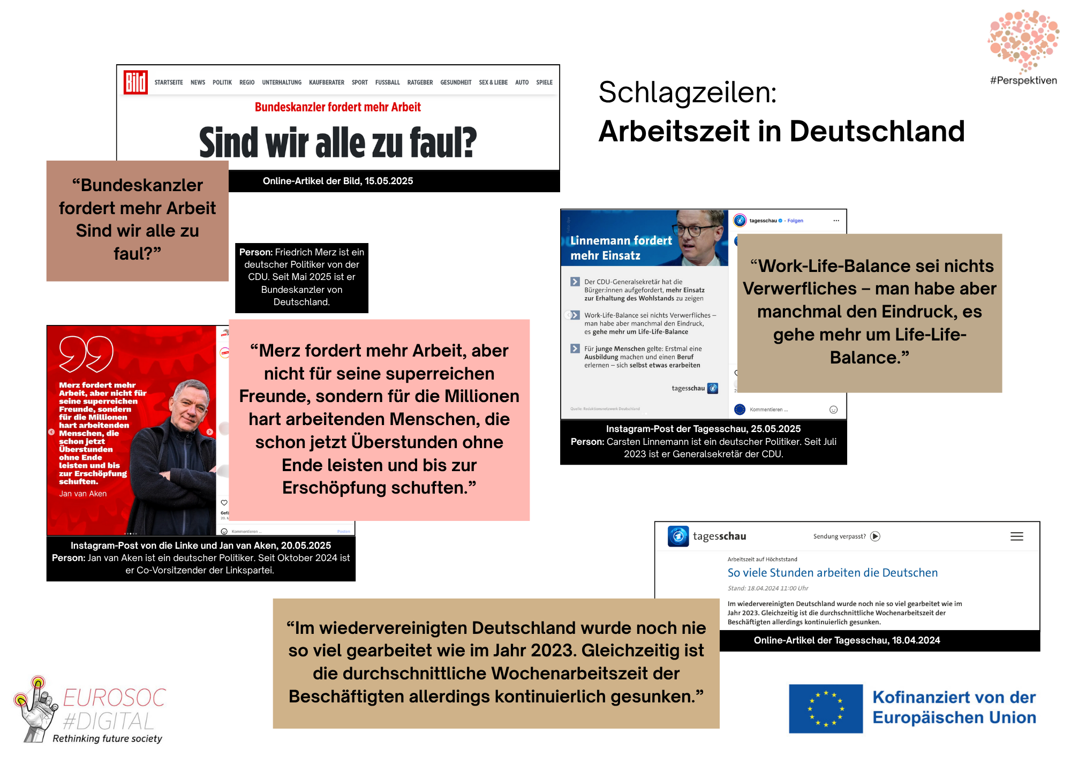
Notes:
The Hier müssen dann für die Besprechung die gewählten Schlagzeilen rein und die Redepunkte der Analyse.

Slide 33
Schlagzeilen unter der Lupe – Vorstellung
Was ist euch aufgefallen?
Was nehmt ihr mit?
Wozu habt ihr noch Fragen?
Was ist wichtig für den Umgang mit politischer Kommunikation?
Notes:
Abschließendes Fazit zu allen Themen gemeinsam. Was fällt euch auf? Ins Gespräch kommen, um dann überzuleiten zu epischem Talk zu Mündigkeit und politischer Kommunikation

Slide 34
Fazit zu den Schlagzeilen
Es ist wichtig, dass wir verstehen, wie politische Kommunikation funktioniert und was ihr Ziel ist.
Politische Kommunikation ist nie neutral.
Notes:
Ideen für epischen Talk: Die Art und Weise, wie ein Sachverhalt kommuniziert wird, macht einen großen Unterschied für die Zielgruppe (an die die Botschaft gesendet werden soll). Politiker*innen sind machtvolle Akteur*innen. Es geht neben den Inhalten auch immer um die Art der Kommunikation. Das merkt ihr vielleicht selber auch, wenn ihr zB mit Freund*innen redet, werdet ihr unterschiedliche Wörter wählen, als wenn ihr mit zB eurer Ärztin oder einer Lehrkraft sprecht.
….tbc
Idee von Janosch: Politische Kommunikation ist nie ganz neutral – sie folgt oft einem bestimmten Ziel oder einer bestimmten Erzählweise, um uns zu überzeugen. Sie spricht auch oft eine bestimmte Zielgruppe an. Deshalb ist es wichtig, ein Bewusstsein dafür zu entwickeln und kritisch zu hinterfragen, wie Politik und Medien mit uns kommunizieren. Nur so können wir uns eine eigene Meinung bilden und aktiv an unserer Demokratie mitwirken.

Slide 35
Mündigkeit und politische Kommunikation

Slide 36
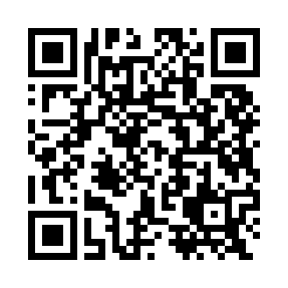
Was ist Storytelling?
https://www.youtube.com/watch?v=VTNmLt7QX8E
Notes:
Was habt ihr gesehen? Was hat das Video bei euch ausgelöst?
1944 entdeckten die Psychologen Fritz Heider und Marianne Simmel, dass Beobachter einfache, animierte geometrische Formen als Charaktere mit Emotionen, Absichten und anderen sozialen Eigenschaften wahrnehmen konnten. Sie verwandelten die einfachen Bewegungen der Formen in komplexe Geschichten.
Unsere Gehirne sind also sehr stark auf Geschichten gepolt. Uns fällt es sehr viel leichter in Geschichten zu Denken und Informationen zu verarbeiten. Aus diesem Grund haben Storytelling sowie politische Narrative so eine große Wirkung für unser gesellschaftliches Zusammenleben.
https://www.polon.co.uk/stories/psychology-of-storytelling-heider-simmel
https://www.youtube.com/watch?v=VTNmLt7QX8E

Slide 37
Was ist Storytelling?
Eine gute Geschichte macht aus, dass sie einen im Herzen berührt und die Sichtweise auf etwas verändert.
Was ist Storytelling?
Mittel zur Informationsvermittlung
Macht Inhalte unvergesslich und emotional erlebbar
Verbindet Fakten durch einen roten Faden
Löst Emotionen aus durch das Erzählen von Geschichten
Notes:
Storytelling wird seit einigen Jahren im Bereich des Marketings viel diskutiert. Dahinter steht, dass Geschichten zum einen eine große Faszination ausüben und dass sich zum anderen mithilfe von Geschichten komplexe Themen auf das Wesentliche verdichten lassen. Menschen neigen dazu, sich mit den Protagonisten guter Geschichten zu identifizieren. Zudem enthalten gute Geschichten in der Regel einen Konflikt, der für Spannung sorgt und sich dadurch einprägt.

Slide 38
Was zeichnet Storytelling aus?
Emotionale Verbindung: Gute Geschichten wecken Gefühle und schaffen Identifikation mit Figuren oder Situationen.
Strukturierter Aufbau: Klassisches Storytelling folgt oft einer Dramaturgie (z. B. Einleitung/Ausgangspunkt, Konflikt, Höhepunkt, Auflösung).
Bildhafte Sprache: Storytelling nutzt anschauliche und konkrete Sprache, um Bilder im Kopf der Zuhörer*innen oder Leser*innen zu erzeugen.
Relevante Botschaft: Eine gute Geschichte vermittelt eine klare, oft tiefere Bedeutung oder Botschaft, die im Gedächtnis bleibt.
Notes:
Friedmann, J. (2019). Storytelling: Einführung in Theorie und Praxis narrativer Gestaltung. utb GmbH.
Emotionale Verbindung
Gute Geschichten sprechen unsere Gefühle an: Freude, Angst, Hoffnung, Wut.
So entsteht Nähe – wir fühlen mit den Figuren oder Situationen mit.
Klarer Aufbau mit Spannung
Storytelling folgt oft einer festen Struktur: Anfang – Konflikt – Höhepunkt – Lösung.
Diese Dramaturgie hält die Aufmerksamkeit und macht den Inhalt spannender und einprägsamer.
Bildhafte Sprache
Statt abstrakter Begriffe nutzt gutes Storytelling anschauliche Bilder und Vergleiche.
Das erzeugt „Kino im Kopf“ – wir sehen, was erzählt wird, fast wie in einem Film.
Starke Botschaft
Am Ende bleibt mehr als nur die Geschichte: eine klare Aussage oder eine wichtige Erkenntnis.
Diese Botschaft gibt der Erzählung Tiefe und sorgt dafür, dass sie in Erinnerung bleibt.

Slide 39
Ablauf des Workshops
Schritt 1: Themenfindung
Schritt 2: Narrativ erarbeiten
Schritt 3:
Eure Perspektive erzählen
Notes:
Damit ihr eure Perspektiven erzählen könnt führen wir einen Storytelling Workshop durch. Der Ablauf ist wie folgt. Im ersten Schritt geht es darum, dass ihr euch ein politisches Thema aussucht das euch am Herzen liegt. Wenn ihr das gefunden habt, starten wir quasi von hinten. Wir müssen uns zunächst überlegen, was wir für ein tieferliegendes Narrativ wir vermitteln wollen. Welche Grundwerte und Überzeugungen möchte ich mit der Geschichte vermitteln und was ist meine Botschaft. Erst wenn wir uns diese Grundlage erarbeitet haben, dann können wir anfangen eine Geschichte, eure Perspektive zu formulieren und zu erzählen. Am Ende habt ihr eure Perspektive in eine Story gepackt, die ihr dann unseren Gästen vorstellen werdet.

Slide 40
Schritt 1 – Themenfindung
Überlegt euch individuell (!) Ideen für ein Thema eurer Wahl, das ihr in eurer Geschichte thematisieren wollt. Schreibt jeweils eine Idee auf einen Klebezettel.
-- Bei mehreren Ideen braucht ihr also auch mehrere Klebezettel.
Seid gerne kreativ!
Jede*r überlegt sich so viele Ideen wie möglich!
…das ist eine Einzelarbeit! ☺
Ihr habt fünf Minuten Zeit.
Notes:
Wollen wir das so machen? Oder nehmen wir die Themen aus der Übung davor? – Lieber frei würde ich sagen (JP)
mnkj

Slide 41
Schritt 1 – Themenfindung
Besprecht euch in der Gruppe. Gibt es Doppelungen der Ideen? Sortiert diese bitte aus.
Welche Idee kann euch alle überzeugen? Lassen sich vielleicht mehrere Ideen miteinander kombinieren?
Entscheidet euch für einen Vorschlag.

Slide 42
Schritt 2 – Ein Narrativ erarbeiten
Entwickelt ein eigenes Narrativ – also den Kern einer persönlichen Geschichte, die eure Sichtweise auf ein politisches oder gesellschaftliches Thema zum Ausdruck bringt. Dieses Narrativ ist der rote Faden für eure spätere Story.
Formuliert euer Narrativ in 2–4 Sätzen. Es sollte deutlich machen:
Wie erlebt ihr euer gewähltes Thema persönlich oder in eurem Umfeld?
Welche Frage, Haltung oder Kritik möchtet ihr sichtbar machen?
Worum soll es in eurer Geschichte gehen – und warum ist sie wichtig?
Notes:
Template Narrativ und Template Geschichte

Slide 43
Schritt 3 – Eure Perspektive erzählen
Eure Aufgabe:
Schreibt eine kurze, persönliche Geschichte (ca. ½ bis 1 Seite), in der ihr eure Perspektive auf das gewählte politische oder gesellschaftliche Thema ausdrückt – emotional, nachvollziehbar, ehrlich. Nutzt dabei die Grundelemente des Storytellings.

Slide 44
Schritt 3 – Eure Perspektive erzählen
Eure Geschichte sollte folgende Elemente enthalten:
Hauptfigur: Wer erlebt diese Geschichte? (Ihr selbst oder ein fiktives Ich?)
Ausgangspunkt: Was ist die Ausgangslage, das Problem oder das Gefühl?
Konflikt / Wendepunkt: Was passiert? Was verändert sich? Was ist die Herausforderung?
Erkenntnis oder Veränderung: Was lernt die Figur? Was bleibt offen? Was wollt ihr damit sagen?

Slide 45
Schritt 3 – Eure Perspektive erzählen
Wichtig:
Erzählt aus eurer Perspektive – ehrlich und nahbar, nicht theoretisch.
Ihr könnt reale Erlebnisse nutzen oder fiktiv erzählen – solange es eure Sichtweise transportiert.
Nutzt Bilder, Emotionen und konkrete Situationen – keine abstrakten Begriffe oder Fachsprache.

Slide 46
Pause
Notes:
Uhrzeit ansagen, wann sie PÜNKTLICH zurück sein müssen.

Slide 47
Vorbereitung einer Präsentation
Bereitet eine Präsentation eurer Geschichte vor!
Denkt dabei an den Storytelling-Workshop und die Fakten, die ihr heute gelernt habt.
Struktur:
Status Quo der Kommunikation eures Themas
Eure Geschichte – Eure Perspektive
Fragen
Notes:
Deswegen sollt ihr jetzt eine kurze Präsentation eurer Geschichten vorbereiten, in der ihr eure heutigen Ergebnisse vorstellt.

Slide 48
Unsere Gäste

Slide 49
Vorstellung eurer Ideen

Slide 50
Reflexion und Evaluation
Notes:
Blitzlicht: Was nehmt ihr aus dem Projekttag mit? Eine Sache: das kann ein Thema, eine Methode, eine Erkenntnis sein, eine Frage (Je nach Zeit wer mag/Alle)
Evaluationsbögen austeilen, sagen wofür wir das brauchen 5-10 min Zeit – dann ausklingen lassen

Slide 51

Mentimeter-Evaluation

